Slide 1
MASTERCLASS COMPLETA · TI · HARDWARE
Masterclass de Hardware
Do ábaco à computação quântica: história, fundamentos e cada componente do computador
Apostila · HTML interativo · Apresentação
Outubro de 2026

Slide 2
ROTEIRO
MASTERCLASS DE HARDWARE
Nove partes, do porquê ao como
I
Fundamentos
Computar, hardware e software
II
História
Do ábaco ao ENIAC, Von Neumann
III
Internet
ARPANET, Web e o Brasil
IV
Linguagem
Bits, bytes, hertz, ASCII
V
Bancada segura
Elétrica, estática, oxidação
VI–VII
Componentes
Cada peça, ficha completa
VIII
Prática
Compatibilidade, montagem, manutenção
IX
Fronteira
Quântica e IA
+
Fechamento
Resumo e versão para crianças
02/49

Slide 3
I
Fundamentos
O vocabulário que organiza todo o resto
03/49

Slide 4
FUNDAMENTOS
MASTERCLASS DE HARDWARE
Todo computador faz a mesma coisa
01
Entrada
Teclado, mouse, câmera, rede
02
Processamento
CPU e GPU transformam os dados
03
Saída
Monitor, som, impressora, rede
O armazenamento (RAM, SSD, HD) guarda dados e resultados em cada etapa. É o ciclo IPO.
04/49

Slide 5
FUNDAMENTOS
MASTERCLASS DE HARDWARE
Hardware × software
Hardware
A parte física, o que se toca
▪ Processador, memória, placa-mãe
▪ Teclado, cabos, fonte
Software
As instruções que dizem o que fazer
▪ Sistema operacional, drivers, apps
▪ Firmware: software gravado no hardware (BIOS/UEFI)
05/49

Slide 6
II
História
Contar mais rápido, com menos erro e menos esforço
06/49

Slide 7
HISTÓRIA DA COMPUTAÇÃO
MASTERCLASS DE HARDWARE
Do ábaco à IA em oito saltos
c. 2700 a.C.
Ábaco
Valor posicional
1642
Pascalina
Engrenagens que somam
1804
Jacquard
Cartões perfurados = programa
1843
Ada Lovelace
Primeiro programa publicado
1946
ENIAC
Eletrônico e de propósito geral
1947
Transistor
O liga/desliga minúsculo
1971
Intel 4004
CPU num chip
2022
IA generativa
GPUs e Transformers
07/49

Slide 8
PIONEIROS
MASTERCLASS DE HARDWARE
Nomes que você precisa conhecer
1837
Charles Babbage
Máquina Analítica: CPU, memória, E/S
1843
Ada Lovelace
Primeira programadora
1854
George Boole
Lógica de verdadeiro e falso
1936
Alan Turing
A máquina universal
1937
Claude Shannon
Boole em circuitos elétricos
1945
John von Neumann
Programa armazenado
08/49

Slide 9
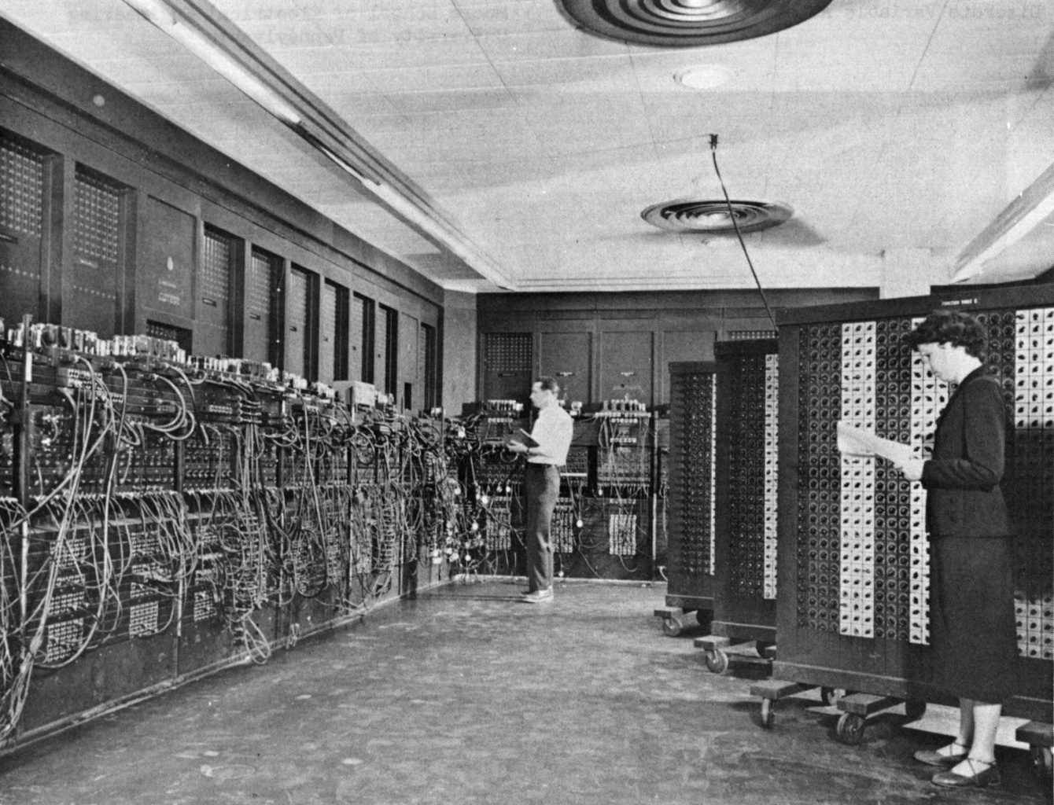
ENIAC · 1946
MASTERCLASS DE HARDWARE
O gigante de 27 toneladas
17.468
válvulas
≈ 27 t
de peso
≈ 167 m²
de área
≈ 150 kW
de consumo
5.000
somas por segundo
Glen Beck e Betty Snyder programando o ENIAC · Domínio público, Wikimedia Commons
Programado religando cabos, por seis programadoras pioneiras.
09/49

Slide 10
O DEBATE
MASTERCLASS DE HARDWARE
Qual foi o primeiro computador?
Máquina | Ano | O que foi primeiro
Z3 (Zuse) | 1941 | Programável e automático funcional (relés)
ABC (Atanasoff-Berry) | 1942 | Eletrônico digital (não programável)
ENIAC | 1945/46 | Eletrônico, digital, programável e de propósito geral
Manchester Baby | 1948 | Programa armazenado na memória
UNIVAC I | 1951 | Comercial de sucesso nos EUA
Resposta de prova: o ENIAC é o primeiro computador eletrônico digital de propósito geral.
10/49

Slide 11
EVOLUÇÃO
MASTERCLASS DE HARDWARE
As gerações do computador
Geração | Período | Tecnologia | Exemplo
1ª | 1946–1958 | Válvulas | ENIAC, UNIVAC
2ª | 1958–1964 | Transistores | IBM 1401
3ª | 1964–1971 | Circuitos integrados | IBM System/360
4ª | 1971–hoje | Microprocessadores | IBM PC, smartphones
5ª | 1980s–hoje | Paralelismo e IA | GPUs, supercomputadores
Fronteira | 2019– | Qubits | Google Willow
11/49

Slide 12
LEI DE MOORE
MASTERCLASS DE HARDWARE
Transistores dobram a cada ≈ 2 anos
2.300
Intel 4004 · 1971
3,1 mi
Pentium · 1993
16 bi
Apple M1 · 2020
208 bi
NVIDIA B200 · 2024
Cerca de 26 dobras em pouco mais de 50 anos, como Gordon Moore previu em 1965 e 1975.
12/49

Slide 13
ARQUITETURA DE VON NEUMANN · 1945
MASTERCLASS DE HARDWARE
Programa e dados na mesma memória
01
Buscar
A UC lê a instrução no endereço do PC
02
Decodificar
Entende o que a instrução pede
03
Executar
A ULA faz a conta e guarda o resultado
O gargalo de Von Neumann (a CPU esperando a memória) é o motivo de existir a memória cache L1, L2 e L3.
13/49

Slide 14
III
Internet
Uma rede de redes, construída em camadas
14/49

Slide 15
ATENÇÃO
MASTERCLASS DE HARDWARE
Internet ≠ Web
Internet
A infraestrutura: cabos, roteadores e o TCP/IP
▪ ARPANET: 1969
▪ TCP/IP adotado em 1º/01/1983
World Wide Web
Um serviço sobre a internet: páginas e links
▪ Tim Berners-Lee, CERN, 1989–1991
▪ HTML, HTTP e URL
15/49

Slide 16
INTERNET NO MUNDO
MASTERCLASS DE HARDWARE
Da ARPANET ao 5G
1969
ARPANET
Primeira mensagem: "LO"
1971
E-mail
Ray Tomlinson e o @
1974
TCP/IP
Vint Cerf e Bob Kahn
1983
DNS
Nomes em vez de números
1991
Web aberta
info.cern.ch
1993
Mosaic
Navegador com imagens
2007
Smartphone
Internet no bolso
2024
Wi-Fi 7
E fibra em casa
16/49

Slide 17
INTERNET NO BRASIL
MASTERCLASS DE HARDWARE
Das universidades para todos
1988–89
Bitnet
LNCC (Rio) e Fapesp (SP)
abr. 1989
Domínio .br
Demi Getschko, Fapesp
set. 1989
RNP
Rede acadêmica nacional
início 1991
TCP/IP
O Brasil entra na internet
jun. 1992
Eco-92
A internet aparece ao público
31/05/1995
CGI.br
Abertura comercial
1999
Banda larga
Speedy, Velox, Virtua
2014
Marco Civil
Lei 12.965/2014
17/49

Slide 18
IV
A linguagem do computador
Bits, bytes, hertz e caracteres
18/49

Slide 19
BIT E BYTE
MASTERCLASS DE HARDWARE
Tudo vira zero e um
0 ou 1
1 bit
8 bits
1 byte
256
valores em 1 byte
01000001
a letra "A"
b minúsculo = bit (velocidade de internet) · B maiúsculo = byte (tamanho de arquivo).
19/49

Slide 20
ARMAZENAMENTO
MASTERCLASS DE HARDWARE
KB, MB, GB, TB e o HD que "encolheu"
Vendido como | O Windows mostra | Por quê
256 GB | 238 GB | Fabricante: × 1.000
500 GB | 465 GB | Windows: × 1.024
1 TB | 931 GB | São os mesmos bytes
2 TB | 1,81 TB | Em unidades diferentes
1.000.000.000.000 bytes ÷ 1.024³ = 931,32 GiB. Não falta nada.
20/49

Slide 21
VELOCIDADE
MASTERCLASS DE HARDWARE
Mbps ÷ 8 = MB/s
100 Mbps
12,5 MB/s
500 Mbps
62,5 MB/s
1 Gbps
125 MB/s
Um jogo de 100 GB numa fibra de 500 Mbps leva cerca de 30 minutos. Para jogar online, o ping importa mais que os megas.
21/49

Slide 22
TEXTO
MASTERCLASS DE HARDWARE
Tabela ASCII e UTF-8
ASCII · 1963
7 bits, 128 caracteres
▪ "A" = 65 e "a" = 97 (diferença de 32)
▪ "0" = 48 · espaço = 32
Unicode e UTF-8 · 1991–92
Todos os idiomas e emojis
▪ ASCII ocupa 1 byte; "ç", 2; emoji, 4
▪ ≈ 99% dos sites usam UTF-8
22/49

Slide 23
V
Bancada segura
Antes de abrir qualquer gabinete
23/49

Slide 24
ELÉTRICA BÁSICA
MASTERCLASS DE HARDWARE
Três fórmulas resolvem quase tudo
V = R × I
Lei de Ohm
P = V × I
Potência
kWh = kW × h
Energia na conta
PC de 400 W, 4 h por dia, 30 dias = 48 kWh ≈ R$ 48 por mês (a R$ 1,00/kWh). Tomada brasileira: 127 V ou 220 V, padrão NBR 14136.
24/49

Slide 25
ESTÁTICA E OXIDAÇÃO
MASTERCLASS DE HARDWARE
O que fazer e o que nunca fazer
Faça
Pulseira antiestática no gabinete
▪ Segure as peças pelas bordas
▪ Contatos: borracha branca + isopropílico 99%
Nunca
Soprar contatos (a saliva oxida)
▪ Abrir a fonte (≈ 400 V nos capacitores)
▪ Álcool comum, lixa ou aspirador nas placas
25/49

Slide 26
VI
Componentes
Cada peça: o que é, como funciona, problemas e preço
26/49

Slide 27
O MAPA DO PC
MASTERCLASS DE HARDWARE
Quatro pilares e quem os sustenta
Processar
CPU e GPU
O cérebro e o artista
Memorizar
RAM
A mesa de trabalho
Guardar
SSD e HD
O armário
Comunicar
E/S e rede
As mãos, os olhos e o carteiro
Conectar
Placa-mãe e cabos
O sistema nervoso
Sustentar
Fonte, cooler, gabinete
Coração, ventilador e casa
27/49

Slide 28
GABINETE
MASTERCLASS DE HARDWARE
Gabinete não é "CPU"
O que faz
Abriga, protege e aterra
▪ Organiza o fluxo de ar
▪ Mid tower é o mais comum
Fluxo de ar certo
Entrada: frente e base
▪ Saída: traseira e topo
▪ Pressão positiva = menos poeira
28/49

Slide 29
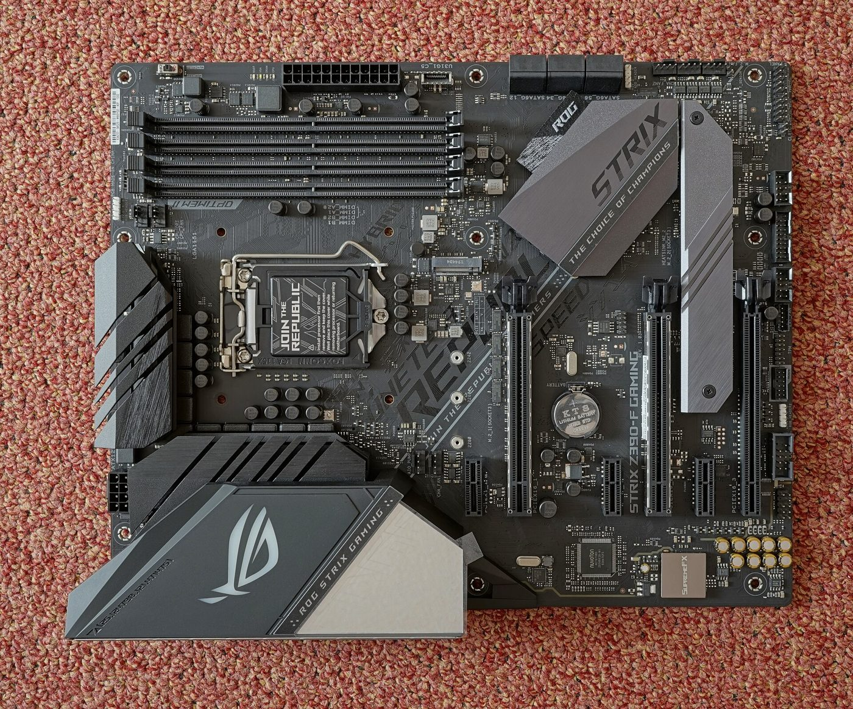
PLACA-MÃE
MASTERCLASS DE HARDWARE
O centro da compatibilidade
O que define
Soquete: AM5, AM4, LGA1851, LGA1700
▪ Chipset: B650, X870, B860, Z890
▪ Formato: ATX, Micro-ATX, Mini-ITX
Onboard × offboard
Onboard: integrado à placa ou à CPU
▪ Offboard: placa separada no slot PCIe
▪ Com GPU dedicada, ligue o cabo na GPU
29/49

Slide 30
CPU
MASTERCLASS DE HARDWARE
Como ler o nome do processador
Sufixo | Significado | Exemplo
Intel K | Overclock liberado | Core i5-14600K
Intel F | Sem vídeo integrado | Core i5-14400F
AMD X | Clock mais alto | Ryzen 5 9600X
AMD X3D | Cache 3D, ótimo para jogos | Ryzen 7 9800X3D
AMD G | Vídeo integrado forte | Ryzen 5 8600G
Desempenho ≈ clock × IPC × núcleos. Mais GHz não é sinônimo de mais rápido.
30/49

Slide 31
REFRIGERAÇÃO
MASTERCLASS DE HARDWARE
Dissipador e cooler
Dissipador (passivo)
Metal que retira o calor
▪ Base e heatpipes de cobre, aletas de alumínio
▪ Pasta térmica: um grão de ervilha
Cooler (ativo)
Ventoinha que move o ar
▪ Air cooler × water cooler AIO
▪ 4 pinos PWM; veja a seta do sentido do ar
31/49

Slide 32
MEMÓRIA RAM
MASTERCLASS DE HARDWARE
A evolução dos DDRs
Geração | Ano | Tensão | Pinos (desktop) | Velocidade
DDR | 2000 | 2,5 V | 184 | 200–400 MT/s
DDR2 | 2003 | 1,8 V | 240 | 400–1.066
DDR3 | 2007 | 1,5 V | 240 | 800–2.133
DDR4 | 2014 | 1,2 V | 288 | 1.600–3.200
DDR5 | 2020/21 | 1,1 V | 288 | 4.800–8.000+
Gerações não são compatíveis (o chanfro muda). Use dois pentes (dual channel) e ative o XMP/EXPO.
32/49

Slide 33
MEMÓRIAS
MASTERCLASS DE HARDWARE
RAM × ROM
RAM
Volátil: esquece ao desligar
▪ Programas abertos agora
▪ 16–32 GB recomendados em 2026
ROM (firmware)
Não volátil
▪ BIOS/UEFI: acorda o PC
▪ ROM → PROM → EPROM → EEPROM → flash
33/49

Slide 34
PLACA DE VÍDEO
MASTERCLASS DE HARDWARE
Milhares de núcleos em paralelo
Para que serve
Jogos, vídeo, 3D
▪ Gerar imagens e rodar IA local
▪ O fator decisivo para IA é a VRAM
Como escolher
NVIDIA RTX × AMD Radeon RX × Intel Arc
▪ Confira o tamanho no gabinete e a fonte
▪ RTX 5060 ≈ R$ 2.400 · RX 9060 XT 16 GB ≈ R$ 2.800–3.700
34/49

Slide 35
PLACA DE REDE
MASTERCLASS DE HARDWARE
Cabo ou Wi-Fi?
Ethernet
Gigabit e 2,5 Gbps; cabo Cat5e ou Cat6
▪ Ping menor e estável
▪ Preso em 94 Mbps? Cabo ou porta de 100 Mbps
Wi-Fi
Wi-Fi 6, 6E e 7
▪ 2,4 GHz alcança mais; 5 e 6 GHz são mais rápidos
▪ Endereço MAC: o "CPF" da placa
35/49

Slide 36
FONTE DE ALIMENTAÇÃO
MASTERCLASS DE HARDWARE
A última peça para economizar
O que faz
Converte CA (127/220 V) em CC (12, 5, 3,3 V)
▪ Protege: OVP, OCP, SCP, OTP
▪ 80 PLUS Gold ≈ 90% de eficiência
Como dimensionar
Some CPU + GPU + ≈ 75 W
▪ Adicione 30–50% de margem
▪ Ex.: Ryzen 5 7600 + RTX 5070 → 650 W Gold ATX 3.1
36/49

Slide 37
CABOS
MASTERCLASS DE HARDWARE
Os cabos que você vai ligar
Cabo | Função | Atenção
ATX 24 pinos | Energia da placa-mãe | Trava até o fim
EPS 8 pinos | Energia da CPU | Não confunda com o PCIe
PCIe 6+2 / 12V-2x6 | Energia da GPU | Encaixe completo, sem dobrar
SATA | Dados e energia de HD/SSD | Cabo ruim gera erros CRC
HDMI 2.1 / DisplayPort | Vídeo | HDMI antigo limita os Hz
USB-C | Dados, vídeo e carga | O formato não diz a velocidade
37/49

Slide 38
ARMAZENAMENTO
MASTERCLASS DE HARDWARE
HD × SSD
 | HD | SSD NVMe
Tecnologia | Magnética, com partes móveis | Flash NAND, sem partes móveis
Tempo de acesso | 5–15 ms | 0,02–0,1 ms
Velocidade | 80–280 MB/s | 3.500–15.000 MB/s
Custo por TB (out/2026) | ≈ R$ 280–360 | ≈ R$ 1.000–1.500
Melhor uso | Backup e arquivo | Sistema, programas e jogos
Trocar HD por SSD é o upgrade que mais muda a sensação de velocidade. Nunca desfragmente o SSD.
38/49

Slide 39
MERCADO · 28/10/2026
MASTERCLASS DE HARDWARE
Preços de referência no Brasil
Peça | Menor preço à vista
Ryzen 5 7600 · Core i5-14400F | ≈ R$ 940 · R$ 980
Ryzen 7 9800X3D | ≈ R$ 2.130–2.500
DDR5 16 GB 6000 · kit 2 × 16 GB | ≈ R$ 2.100 · R$ 3.950
RTX 5060 · RTX 5070 | ≈ R$ 2.400 · R$ 5.100
SSD NVMe 1 TB | ≈ R$ 1.150
Fonte 750 W Gold | a partir de ≈ R$ 340–390
A demanda dos data centers de IA encareceu RAM e SSD em 2025–2026. Confira o preço do dia.
39/49

Slide 40
VIII
Na prática
Compatibilidade, montagem e manutenção
40/49

Slide 41
COMPATIBILIDADE
MASTERCLASS DE HARDWARE
A ordem certa de escolha
01
CPU + placa-mãe
Soquete, chipset e BIOS
02
RAM, GPU e SSD
DDR, tamanho e tipo de M.2
03
Fonte, cooler, gabinete
Potência, altura e espaço
Confira no PCPartPicker e na CPU Support List da placa-mãe.
41/49

Slide 42
MANUTENÇÃO
MASTERCLASS DE HARDWARE
Antes, depois e pelos indicadores
Preventiva
Antes do problema
Limpeza a cada 3–6 meses, pasta térmica, atualizações, backup 3-2-1
Corretiva
Depois do problema
Diagnosticar do simples para o complexo, trocando uma coisa por vez
Preditiva
Pelos indicadores
SMART em "Cuidado", temperatura subindo: aja antes da falha
42/49

Slide 43
NOTEBOOKS
MASTERCLASS DE HARDWARE
Portátil: o que muda
Por dentro
CPU e GPU soldadas
▪ Upgrade: SSD e RAM (se for SO-DIMM)
▪ A mesma GPU "Laptop" varia com o TGP
Bateria de lítio
Compare em Wh, não em mAh
▪ Faixa ideal de 20–80%, longe do calor
▪ Bateria estufada: pare de usar na hora
43/49

Slide 44
IX
Fronteira
Computação quântica e inteligência artificial
44/49

Slide 45
COMPUTAÇÃO QUÂNTICA
MASTERCLASS DE HARDWARE
Uma moeda girando
Como funciona
Qubit: superposição de 0 e 1
▪ Emaranhamento e interferência
▪ Operação perto do zero absoluto (≈ 10 mK)
Onde está em 2026
Willow (2024): erros abaixo do limiar
▪ Quantum Echoes (2025), Nobel 2025
▪ Serve para química e criptografia, não para o seu PC
45/49

Slide 46
IA E HARDWARE
MASTERCLASS DE HARDWARE
Por que a GPU virou o motor da IA
A razão
Redes neurais = multiplicação de matrizes
▪ Milhares de núcleos + Tensor Cores
▪ HBM, TPUs e NPUs (Copilot+ ≥ 40 TOPS)
O efeito no seu bolso
Fábricas desviaram produção para HBM
▪ TrendForce: DRAM +58–63% no 2º tri de 2026
▪ Planeje a RAM: 16 GB ok, 32 GB ideal
46/49

Slide 47
RESUMO
MASTERCLASS DE HARDWARE
Dez frases para nunca esquecer
1
Gabinete não é CPU
2
A fonte é a última peça para economizar
3
Cabo de vídeo vai na placa de vídeo
4
Dois pentes são melhores que um
5
Ative o XMP/EXPO
6
SSD muda a sensação de velocidade
7
Mbps ÷ 8 = MB/s
8
1 TB = 931 GB, e não falta nada
9
Não sopre, não abra a fonte, use a pulseira
10
Backup 3-2-1: todo disco falha um dia
47/49

Slide 48
PARA CRIANÇAS
MASTERCLASS DE HARDWARE
O corpo do computador
Cérebro
Processador
Pensa e faz contas
Mesa de trabalho
Memória RAM
Esquece tudo quando desliga
Armário
SSD e HD
Guarda para sempre
Artista
Placa de vídeo
Desenha a tela
Coração
Fonte
Dá energia para todos
Ventilador
Cooler
Tira a "febre" do PC
48/49

Slide 49
Obrigado
Masterclass de Hardware · Outubro de 2026
Material completo: HTML interativo, apostila em PDF, documento Word e esta apresentação.

